Slide 1
Fungsi Rumus
Riza Syahrial, MKom
Pertemuan 05 : ms. excel

Slide 2
FORMULA AVERAGE MAX MIN COUNT
Berikut merupakan Rumus Operasi Matematika Pada Microsoft Excel
Rumus | Kegunaan
SUM | Rumus untuk menjumlahkan data-data/total data
AVERAGE | Rumus untuk menghitung nilai rata-rata (mean)
MAX | Rumus untuk menampilkan nilai data terbesar
MIN | Rumus untuk menampilkan nilai data terkecil
COUNT | Rumus untuk menghitung banyaknya sel pada range

Slide 3
CONTOH PENULISAN RUMUS
=AVERAGE(A1:B7,E1:F7)
=MAX(A1,B3,C6)
=MAX(A1:A7,10)
=MIN(A1,B3,C6)
=COUNT(A1:B7,E1:F7)

Slide 4
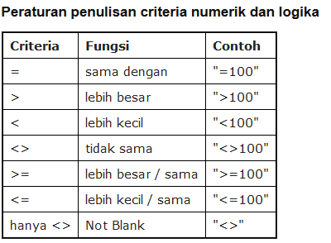
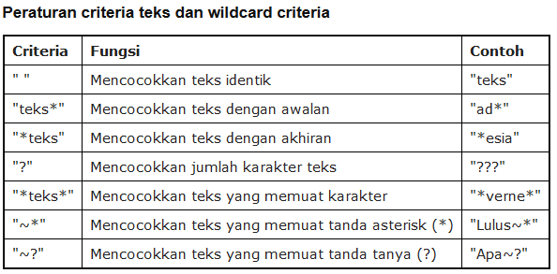
SUM IF, Count IF, AVERAGE IF

Slide 5
=SUMIF(range,criteria,[sum_range])
range adalah range data utama yang akan diuji atau dihitung.
criteria adalah argumen yang akan diujikan pada setiap data sebelum dihitung total.
Jika kriteria argumen hanya berupa angka, maka data yang dihitung total hanya data yang bernilai sama dengan kriteria tersebut.
Argumen yang memuat huruf simbol matematika, dan operasi logika matematika ditulis dalam tanda "petik".
[sum_range] adalah variabel opsional, jika variabel ini didefinisikan nilai total dihitung dari range variabel ini (sum_range) dengan data yang diuji berasal dari range utama.

Slide 6
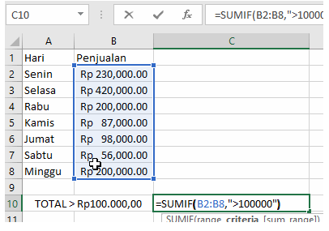
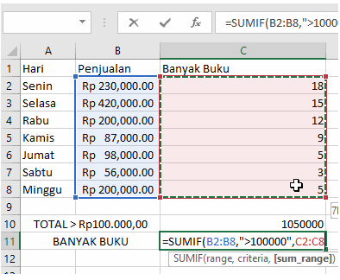
Silahkan Dicoba

Slide 7
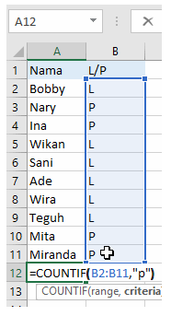
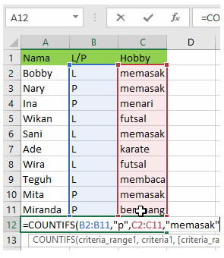
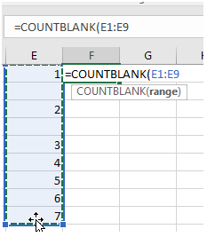
=COUNT
=COUNTIF(range,criteria)
=COUNTIFS(range,criteria, range,criteria)
=COUNTBLANK(range,criteria)

Slide 8
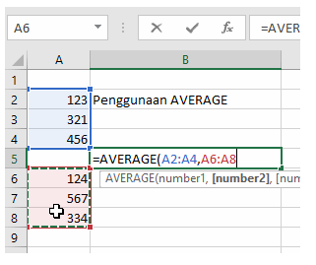
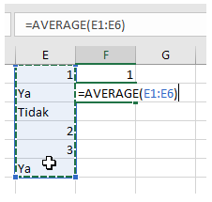
=AVERAGE
=AVERAGE(range1,range2,sel1,...)
=AVERAGEA(range1,range2,sel1,...)
PERBEDAAN
AVERAGEA = (1+Ya[0]+Tidak[0]+2+3+Ya[0])/6=1 AVERAGE = (1+2+3)/3=2

Slide 9
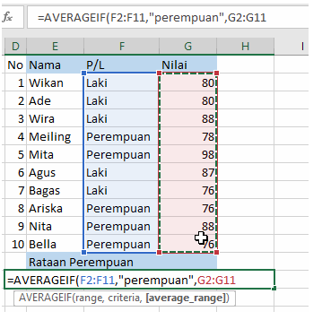
=AVERAGEIF(range, criteria, [average_range])
Ilustrasi perhitungan
=(78+98+76+88+76)/5=83.2

Slide 10
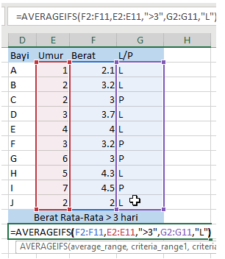
=AVERAGEIFS(average_range, range1,criteria1),[range2, criteria2,...])
=AVERAGEIFS(F2:F11,E2:E11,">3",G2:G11,"L")

Slide 11
Akhir PERTMUAN 5
Referensi Sumber Utama : https://www.advernesia.com/

